Slide 1
个人工作简历（简述）
个人资料PERSONAL DATA
姓名Name | Lee Lin Yuan (李凌缘） | 工号ID | 00647867 | 性别Sex | 女
籍贯Place of Origin | 马来西亚 | 现工作地Work place | 马来西亚 | 移动电话Mobile： | +60 1116553434
出生年月Date of Birth | 1997年12月10日 | 毕业日期Date of Graduation | 2018年12月 | 华为入职日期Date Employed | 2019年12月
学历EDUCATION
起止时间Beginning and Ending Time | 毕业学校University/College | 学历Education | 学位Degree | 专业Major
2016年1月 – 2018年12月 | Universiti Tunku Abdul Rahman | Bachelor of Science (Honor) in Financial Mathematics | ✔学士Bachelor | 金融数学
工作经历WORK EXPERIENCE
公司名称Name of Company | 职位Position | 工作职责Specific Responsibility | 时间Time
 |  |  | 由From | 至To
Pilot Multimedia Sdn Bhd | 风控系统数据建模实习 | 学习风控系统数据建模 | 2018年10月 | 2018年12月
Royal Bank Canada | 银行税务专员 | 支撑英国、法国、日本和丹麦客户税务回扣情况 | 2019年1月 | 2019年6月
Hong Leong Bank Berhad | 银行企业贷款财务专员 | 核实企业财务报表情况，计算风险 | 2019年7月 | 2019年12月
Huawei Technologies （M）Sdn Bhd | 作为ARP入职华为任职 IT应用工程师 | 负责公司IT应用项目在当地实施推广，为本地专属的IT应用需求开发实施 | 2019年12月 | 现在

Slide 2
个人工作简历（简述）
现任职概况PRESENT EMPLOYMENT
一级部门Primary Department | 亚太地区部 | 二级部门Secondary Department | 亚太总裁办 | 最小部门Minimum Department | 亚太IT业务服务部
职位Position | IT方案与产品工程师 | 职类Position Type | 14 B | 现从事产品/Product/Business | 质量与流程IT族-数字化技术类-专项技术应用
调入现部门时间Time of Entering Present Department | 4年11个月 | 承担现任工作时间Time of Taking On Present Job | 4年11个月 | 员工绩效成绩 Performance Appraisal Results | 2019至2023年绩效：A、A、A、A、A、A、A、B+、A、A
主要负责工作Main Responsibilities and Major Achievements | 作为IT解决方案与产品工程师，负责公司应用产品在亚太范围内推广及落地， 并为本地专属的IT应用需求开发实施。此外，负责设计IT解决方案，并把优秀方案做好总结，牵引其他代表处复用优秀方案，提高业务整体运营效率。 作为多个IT变革项目的PMO，负责大型IT项目变革端到端管理，保障质量确保落地成功，及对后续的运营运维做好持续管理。
外语能力Foreign Language Ability
 | 资格证书/成绩Foreign language certificate/score | 会话Speaking |  |  | 阅读Reading |  |  | 书写Writing
 |  | 良好 Good | 普通 Fair | 略懂 Poor | 良好 Good | 普通 Fair | 略懂 Poor | 良好 Good | 普通 Fair | 略懂 Poor
中文 Chinese | 12年教育， 高中鉴定考试B+ | ✔ |  |  | ✔ |  |  | ✔
英语 English | 12年教育， 高中鉴定考试A 马来西亚大学鉴定考试Muet Band4 (最高等级Band6） | ✔ |  |  | ✔ |  |  | ✔
马来语 Malay | 12年教育， 高中鉴定考试A | ✔ |  |  | ✔ |  |  | ✔

Slide 3
个人工作简历（简述）
华为讲师经历 Instructor Experience
日期Date | 培训内容 | 培训对象
2020年6月 | RPA工具（BluePrism）培训 | 亚太IT服务部开发组成员（内部）
2021年10月 | YBI Training for Primary Data Analysis in Indonesia Rep Office | 印尼代表处业务
2022年1月 | Training on revenue recognition trigger is switched from ERP-PC to the RTS of ISDP/EISDP | 亚太各个代表处相关业务（PMO、BTS等）
2023年3月 | 亚太战场-自动化验证方案介绍 | 马来账务共享中心MetaERP金种子
相关的奖项 Award Received
华为内部 | 奖项类别
MetaERP“英雄强渡大渡河”纪念章 | 个人奖
MetaERP 全球覆盖3+1战场上线奖 | 个人奖及团队奖
明日之星 | 个人奖
亚太地区部突出贡献个人奖 | 个人奖
MetaERP 全球覆盖首批4+4上线先锋奖 | 个人奖
区域IT行业奖-区域数字化能力建设标杆奖 | 团队奖
MetaERP 中国区认真细致-平滑切换奖 | 团队奖
外部比赛 | 奖项
CIMB 3D Conquest – Data Science competition | 全国第4； 东南亚赛区晋级决赛圈
Axiata Group- Women of Data Science | 晋级全国5强（决赛圈）

Slide 4
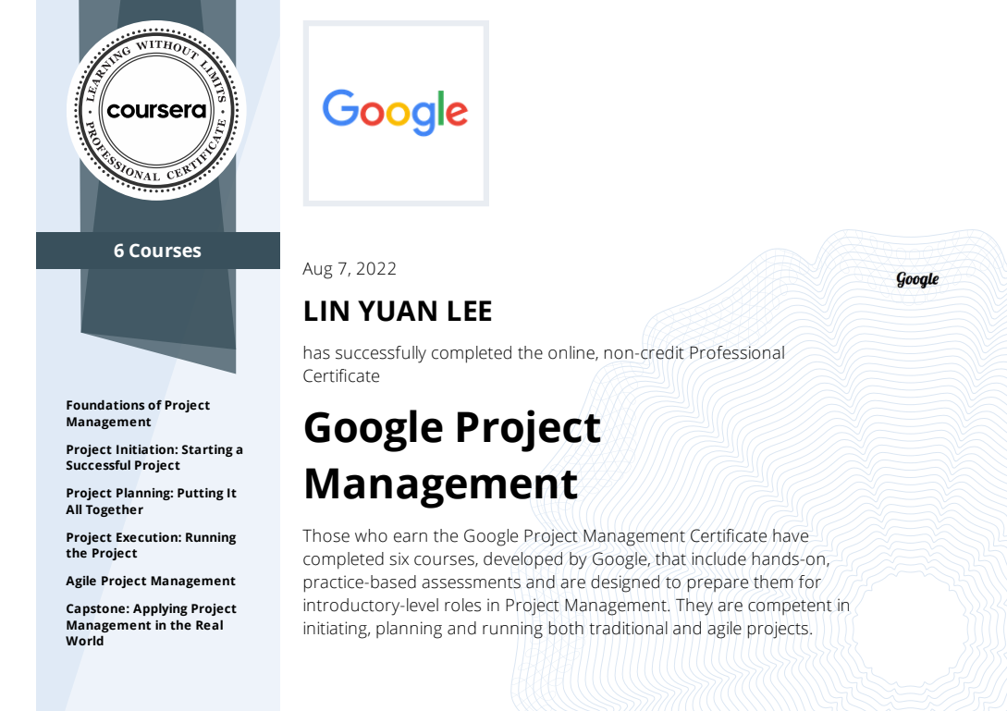
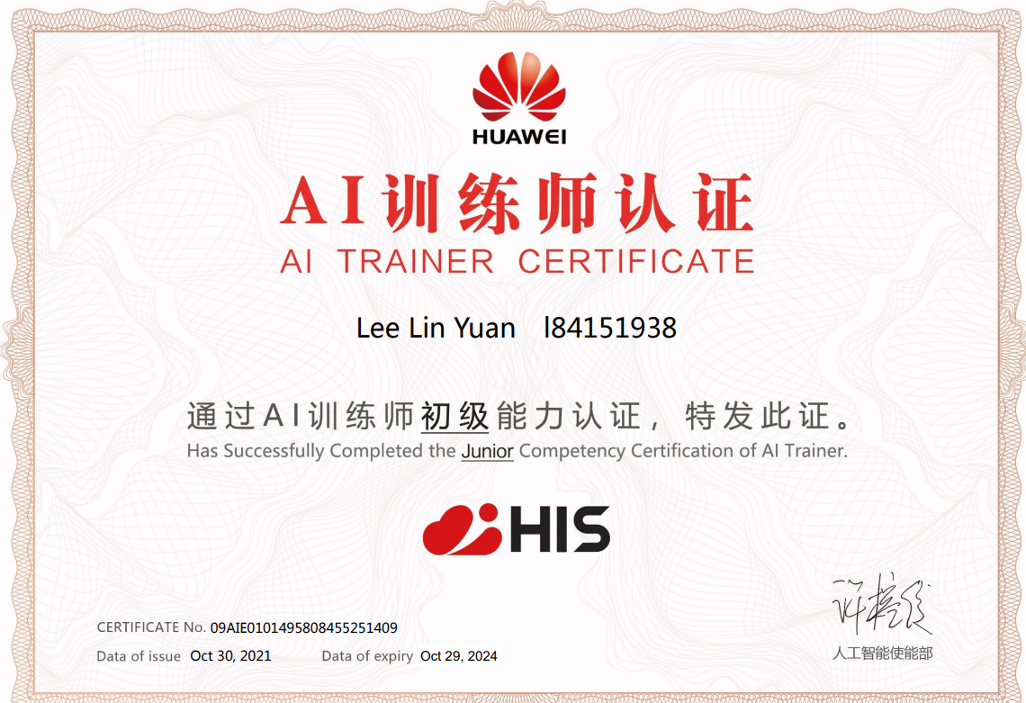

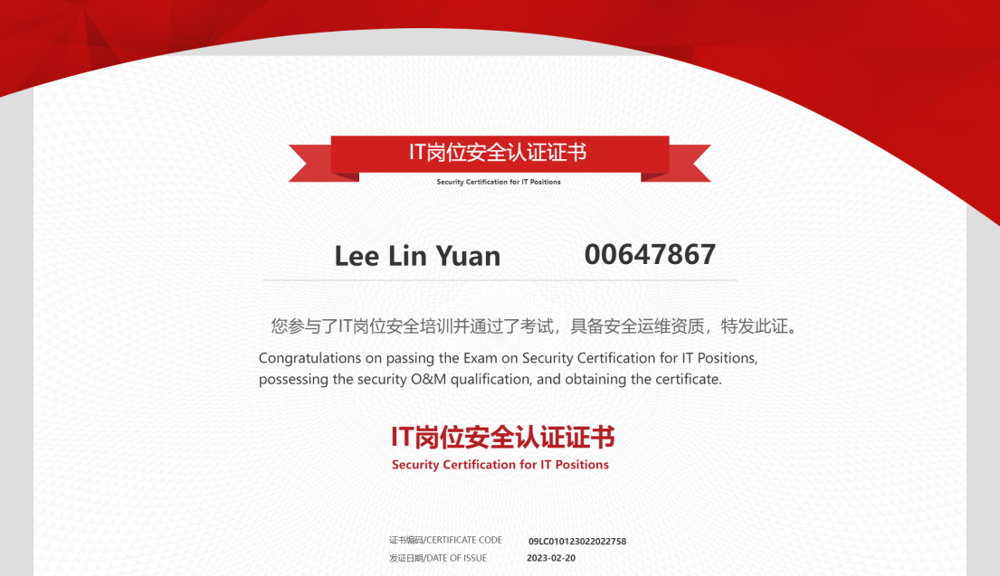
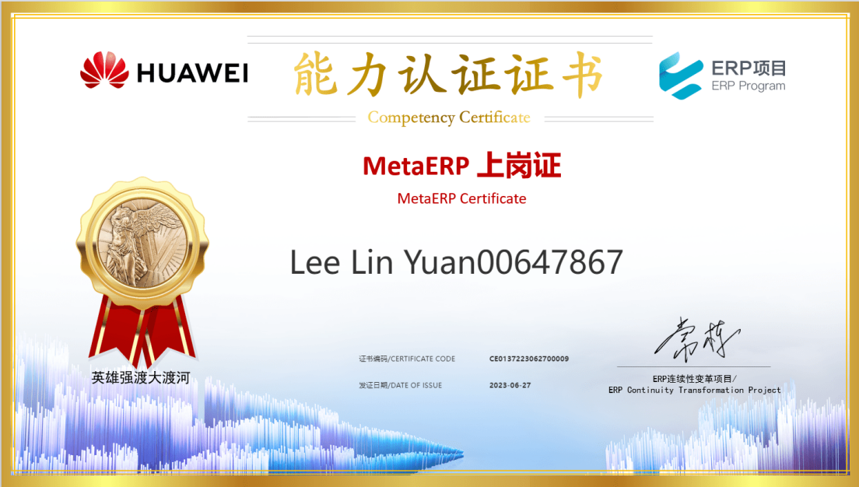
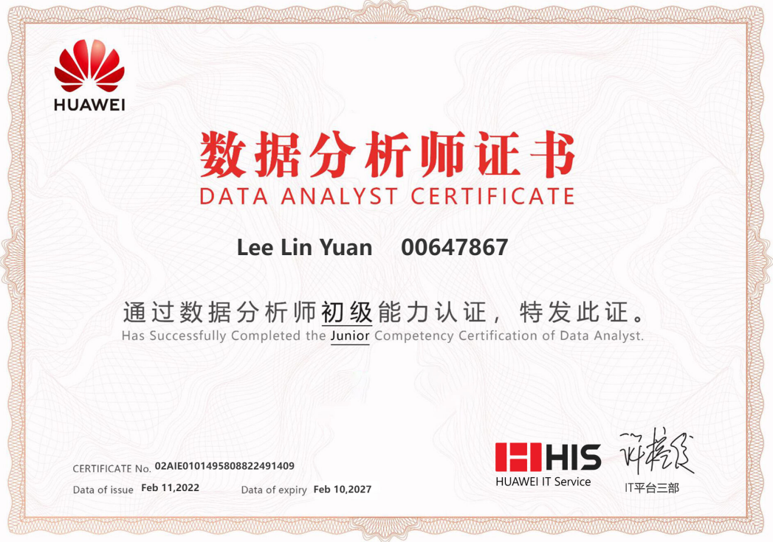

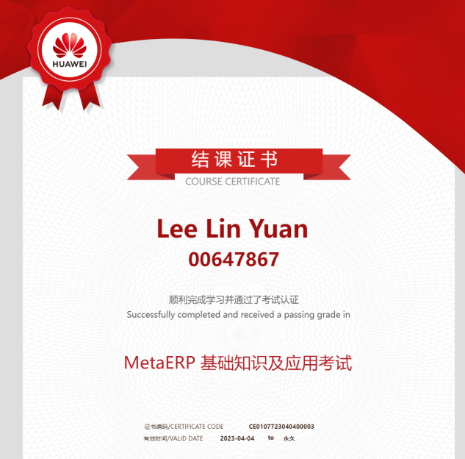
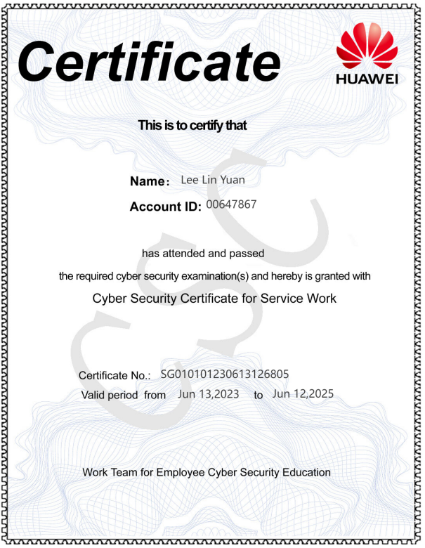


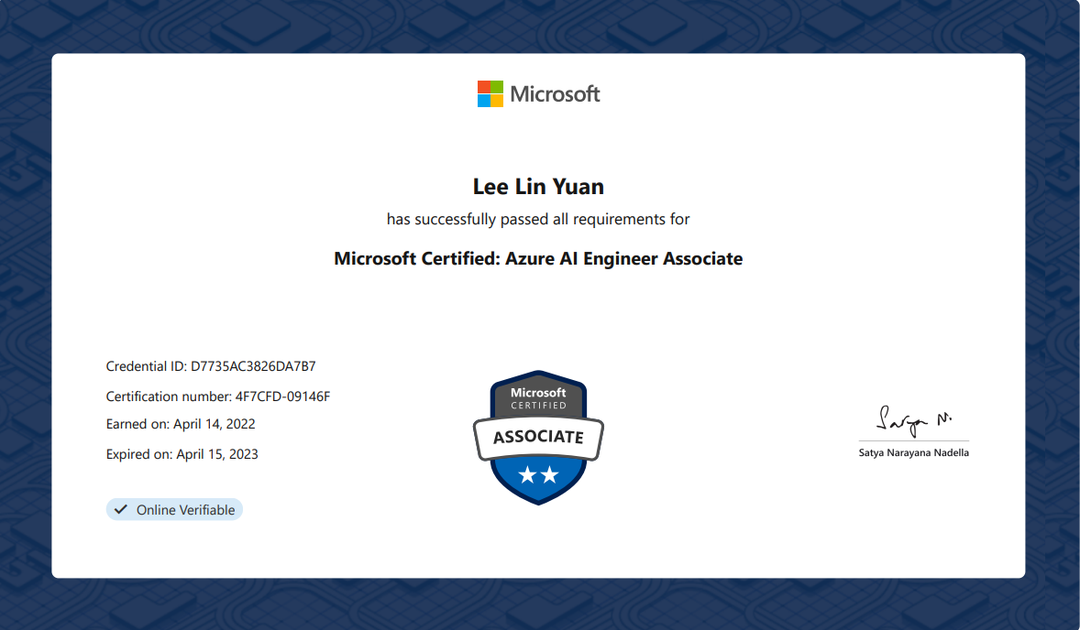
个人工作简历（简述）
专业认证 | 华为考获认证: AI 训练师认证 数据分析师认证证书（初级） MetaERP 上岗证证书 MetaERP 基础知识及应用考试 MetaERP 实施顾问证书 Cyber Security Certificate for Service Work IT岗位安全认证证书
外部考获认证:
Google Data Analytics Certificate
Google IT Automation with Python Specialization
Microsoft Certified: Azure AI Fundamentals
Google Project Management Certificate
Microsoft Certified: Azure AI Engineer Associate

Slide 5
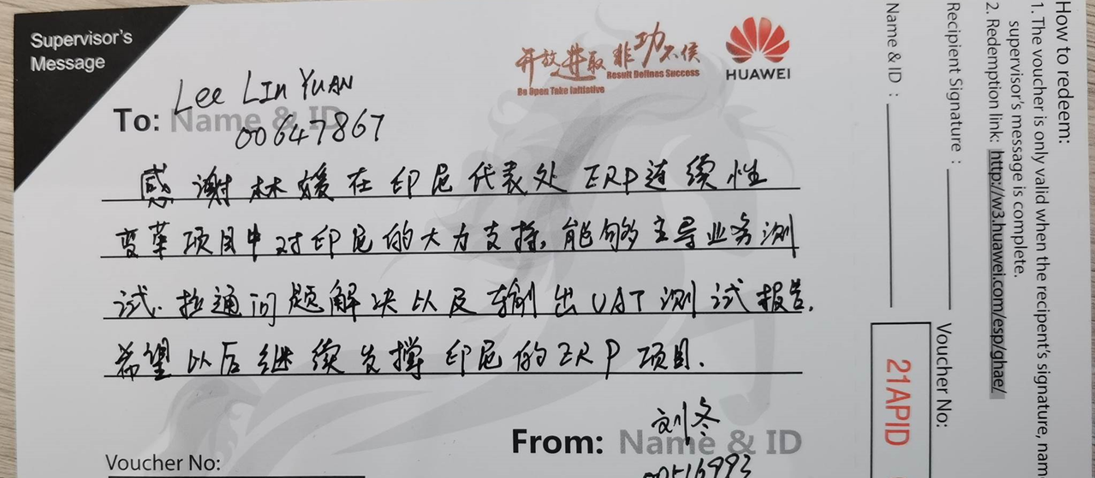
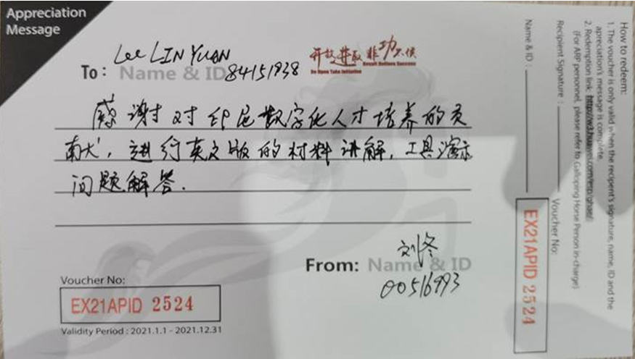
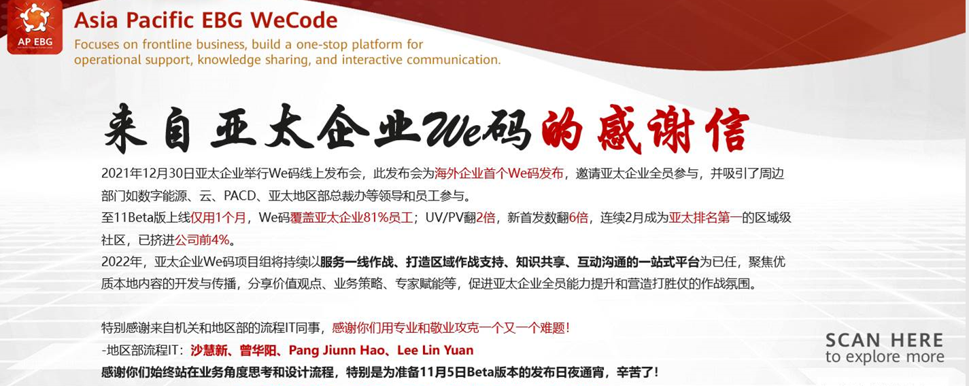
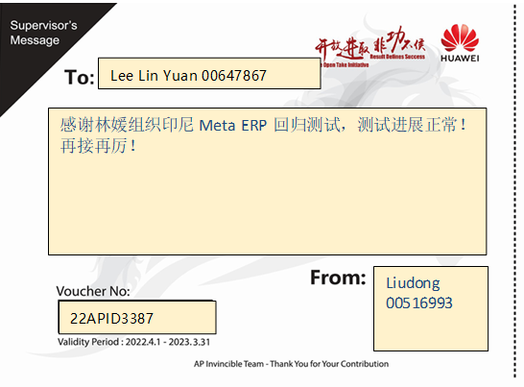
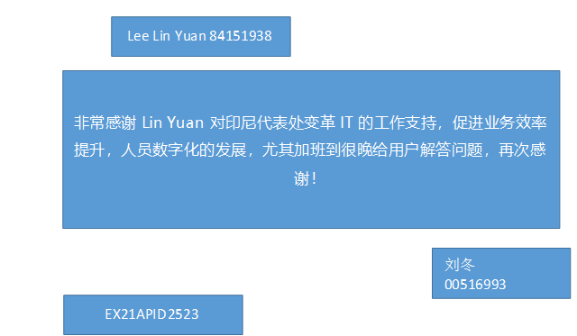
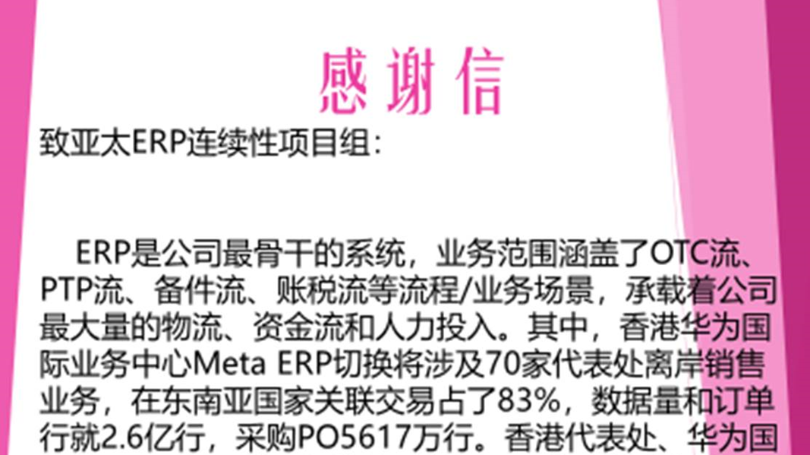

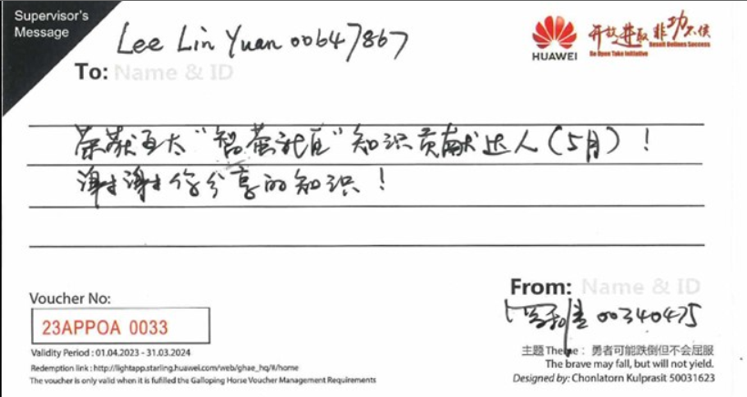
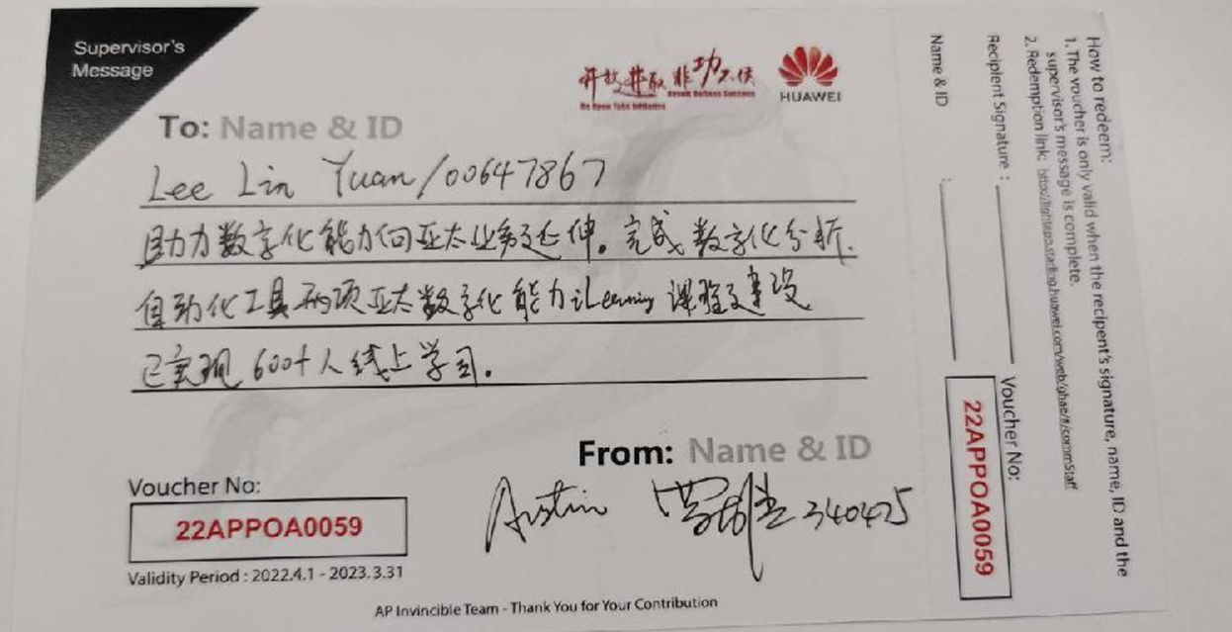
来自用户的感谢
开发企业We码、数字化工具、各个英文培训及支持MetaERP子公司切换， 获得用户们的感谢信及万马鼓励

Slide 6
入职华为主要工作历程
年份 | 能力构建 | 主要负责/参与项目 | 主要工作内容
2020 | 应用开发 – 80% 方案分析 – 10% 项目管理 – 10% | 70% 亚太ISDP+暨交易流项目专题 10% Mendix 轻应用迁移至灵雀+（华为自研）整改计划 10% IT可信轻应用（灵雀+）整改项目 5% RPA工具选型试点-调研BP,AntRobot及日落kapow 5% RomaB2B实战试点项目 | 参与5个国家（印、马、泰、兰卡，新），6个系统部交易流项目专题开发工作，使用机器人自动化业务流程如项目交付验收计划及发票到回款计划。同时也使用数字化工具（tableau）搭建自动化开票指标报告，每周自动寄送至新加坡代表处管理层。 去A计划：重开发地区部财经财务报表系统到灵雀+，调研及试点各类RPA工具，输出分析报告并启动机器人迁移计划和制定机器人上线标准流程。 遵从公司IT可信项目整改轻应用从windows 服务器切换到鲲鹏服务器、安装安全红线等述求。 融合平台能力到开发项目中并首个试点如uniknown welink 对话机器人、应用号，提高用户友好性。 试点RomaB2B协同机关一同开发斯里兰卡Dialog PO场景和印尼Tsel PO场景，构建区域能力。
2021 | 应用开发 – 40% 项目管理 – 40% 方案分析 – 20% | 50% 亚太ERP连续性项目-Wave1马来试点 20% 亚太ISDP+暨交易流项目专题 10% 亚太企业we码APP开发 10% 3MS社区建设（活力亚太及亚太企业） | 参与作业层ERP-PM切换到ISDP/eISDP+，SCM-INV切换到WMS，SCM-INV切换到ODS，ERP-PC切换到RTS，及马来交易层5轮全场景，全覆盖的一线UAT验证，马来成功实现MetaERP 全球试点切换上线。 重点开发泰、马、印交易流开发项目，研讨极限场景下BCM预案，kapow内存量机器人迁移及重对业务方案，试点python 自动化能力，流程为抓取w3领导发文生成云关键字统计图。 以亚太企业首个试点的We码APP，接需持续建设。 运维及建设亚太企业3ms社区和活力亚太3ms社区前台，按需持续建设。
2022 | 方案分析 – 40% 项目管理 – 40% 应用开发 – 20% | 60% 亚太ERP连续性项目-Wave2华技及Wave3泰国 10% 亚太ISDP+暨交易流项目专题 10% We码及灵雀+打通融合，纳入AI智能分析及推荐 10% 各代村自为战：国家一站式及Mu2.0门户搭建及推广 10% Roma LiveData 和Roma FDI 数据集成服务试点 | 2月份支撑首发终态云原生架构升级、5月份试点贵安独立切片部署&高斯数据迁移、7月份支撑亚太地区部华技切换、11月份前往泰国作为项目组PMO及OTC流战场SA现场支撑泰国销服型子公司MetaERP上线。 重点开发印尼Indosat发票到回款计划交易流自动化项目，搭建可复用代码组件如Excel回写、邮件推送。 使用灵雀开发企业We码用户前台，用户可自由搭配We码内容，减少IT运维。同时融入智能AI服务， 为用户提供智能内容推荐。 国家一站式及MU2.0 推广，村自为战，搭建地区部、马来、泰国、账务共享中心数字化门户。 首个试点Roma 平台能力——Live Data和Roma FDI服务，提高数据集成效率。

Slide 7
入职华为主要工作历程
时间 | 能力构建 | 主要负责/参与项目 | 主要工作内容
2023 | 方案分析 – 50% 项目管理 – 30% 应用开发 – 10% | 40% 亚太ERP连续性项目-Wave3亚太全覆盖 10% 亚太ISDP+暨交易流项目专题（与客户协同） 10% ilearning 知识社区建设（数字化、MetaERP） 40% CDB两网融合端到端数字化项目 | 作为ERP项目PMO及OTC流战场SA： 1、梳理各代干系人、金种子、测试人员、机关IT支持人员。 2、为一线提供ERP能力建设， 包过安排现场及远程培训、社区及Ilearning建设、输出赋能材料、知识点梳理及宣传、筹办颁奖典礼等 3、梳理各代差异化场景和方案适配， 拉通业财税人员定稿测试场景和策略，造数质量验证，并输出最终的测试场景和测试机制。 4、输出测试SOP和测试人员， 组织测试启动会，提供测试工具指导和进展管理。 5、拉通产品组进行问题总结和梳理，到香港、印尼、泰国现场赋能组织测试并输出上线前的准备事项。 作为BA完成的项目 ： 1、负责马来、新加坡和香港的IT产品运营支持、问题拉通及各项数字化需求进展和质量管理，包括主干系统问题拉通、客户\业务拉通测试、业务\IT方案设计等。 2、完成10+项验收文档定制化模板配置、规则配置。 3、ISDP+交易流专题： -完成 15+项交易流新需求及优化 （香港联通RPA+Roma B2B、Maxis 勘测生成、验收触发开票校验、及CDB交易流PO、验收、开票优化等） 4、亚太精细化运营融合MetaERP专题： - DU维度收开差专题方案、逻辑分析。 - 完成马来一站式平台，Maxis、CDB、TM系统部画像建设。 5、CDB两网融合专题 : -完成与客户协同7个节点的数字化方案整改（PO、验收、发票环节） -完成设计5大端到端数字化方案提升运营效率（供应交付主计划管理看板、非HW物料系统自动化、多方物料齐套管理、进销存多方物料管理看板） 专业回馈： 1、受邀为讲师，为马来账务共享中心金种子提供MetaERP自动化测试培训 2、优秀表现受邀以SA角度为公司ilearning平台输出OTC流MetaERP实施课件 3、总结多个数字化方案，分享到公司解决方案变革沙盘（CDB两网融合、DU维度收开差数字化案例）

Slide 8
时间 | 能力构建 | 主要负责/参与项目 | 主要工作内容
2024 | 方案设计– 80% 客户关系– 20% | 50% 亚太两网站点融合数字化方案 50% 牵引客户交易流系统对接工作 | 马代、新加坡、香港业务日常连续性保障及需求分析 -负责数字运营平台的架构优化和技术方案升级，提供IT支持及维护，利用公司IT服务和轻量化开发工具 -负责核心模块代码的开发，同时看护和优化区域本领域的IT架构和数据架构，结构性地提升IT应用体验 -承接IT解决方案端到端交付、IT产品运营，提升业务运作效率；并负责代表处数字化运营平台的IT支持及维护，支撑跨领域需求的IT集成解决方案设计，协同机关各一级部门数字化使能部以及机关各领域生产IT支撑。 - 2024 H1 重点项目支撑： 亚太进销存看板 亚太精细化运营 ——一站式建设、系统部画像 马来CelcomDigi 系统部Coupa- CCO发票接受方案优化需求 马来Maxis 触发开票自动化

Slide 9
个人能力自我验收成果
维度 |  | 技能累积 | 自我评分 | 是否公司工作 | 举证
关键能力 | 开发能力（工具） | Blue Prism (RPA) | 较好 | ✔ | 2020年起共累积开发了12个项目，20多个机器人（3年经验）
 |  | Kapow(RPA) | 较好 | ✔ | 2020年开发了6个机器人（1年经验）
 |  | Roma Director(RPA) | 好 | ✔ | 2022年试点为主开发了1个机器人 — 持续使用
 |  | RomaB2B | 好 | ✔ | 2021年协同机关一同开发2个项目B2B任务— 持续使用
 |  | Uniknown （welink 对话机器人） | 好 | ✔ | 2020年首个试点Uniknown，协同RPA后台任务开发了Welink对话机器人，由用户下发运行指令。
 |  | UniAI （智能推荐） | 好 | ✔ | 2022年首个试点UniAI智能推荐服务， 融合如亚太企业We码App里。
 |  | YBI (数据分析） | 一般 | ✔ | 作为讲师为印尼代表处提供初级数据分析师培训（英文）
 |  | Tableau(数据分析） | 较好 | ✔ | 2020年开发新加坡代表处发票指标看板，公司外部参与培训，考获认证。
 |  | 灵雀Plus（轻应用） | 好 | ✔ | 2020年起共开发了3个轻应用。（We码前台、菲律宾门禁、亚太财经财务报表前台）
 |  | 华为We码开发者平台（We码APP） | 好 | ✔ | 2021年起为企业We码APP主开发，添加AI智能推荐、用户前台自定义内容等多个功能。
 |  | 3ms社区自定义门户 （前台设计） | 好 | ✔ | 2021年起持运维“活力亚太” “亚太企业”中英文社区自定义门户（2年经验）
 |  | Ilearning Edx （前台设计） | 好 | ✔ | 2021年为亚太HR ilearning
 |  | Roma Livedata（数据集成） | 好 | ✔ | 2022年以菲律宾MrCar 项目进行开发及试点
 |  | Roma FDI（数据集成） | 好 | ✔ | 2022年以菲律宾MrCar 项目进行开发及试点
 | 开发能力（语言） | Python | 较好 | ✔ | 5年经验，公司内开发自动化项目居多，2021年起试点， 后共累积开发6个项目， 10+机器人 –持续使用；
 |  | HTML&CSS | 好 | ✔ | 公司内用于自定义3ms社区门户（活力亚太、亚太企业）
 |  | JavaScript | 一般 | ✔ | 公司内用于自定义3ms社区门户及we码APP （活力亚太、亚太企业）
 |  | AUI3 | 好 | ✔ | 灵雀Plus主要语言，完成3个轻应用开发（We码前台、财务报表、菲律宾门禁）
 |  | Vue.JS | 好 | ✔ | We码APP开发主要语言（亚太企业）
 |  | VBA | 好 | ✔ | 开发交易流验收模板为主 （celcomDigi POD开票里程碑验收模板）
 | 业务理解力 | 端到端交易流 | 好 | ✔ | 从2021年起参与亚太MetaERP切换项目，2022年起做为OTC流战场SA及项目PMO，2023年承接马来、香港、新加坡BA工作
 | 沟通及影响力 | 与相关业务人员沟通，及时响应需求 | 好 | ✔ | MetaERP项目里持续沟通业务述求， 切换后也持续做好运营运维保障（3年经验）
专业回馈 | 技能传递 | / | 好 | ✔ | 亚太数字化及MetaERP Ilearning建设， 日常RPA开发指导 （3年经验）、MU2.0 租户搭建指导及推广
 | 专业建议 | / | 好 | ✔ | 制定RPA上线流程标准，归纳文档；基于地区部角度输出OTC流选择场景课件给机关

